Slide 1


A Generalizable Causal-lnvariance-Driven Seamentation Model for Peripancreatic Vessels
TMI 2024
Notes:
一种可推广的因果不变性驱动的胰周血管分割模型
因果不变性驱动（causal invariance-driven） 是指在机器学习和因果推断中，利用因果关系的不变性来构建和优化模型，以提升模型在不同环境或分布下的泛化能力。它基于这样的假设：某些因果关系在不同的环境中是保持不变的，即使观察到的数据分布发生变化，这些因果关系依然适用。

Slide 2

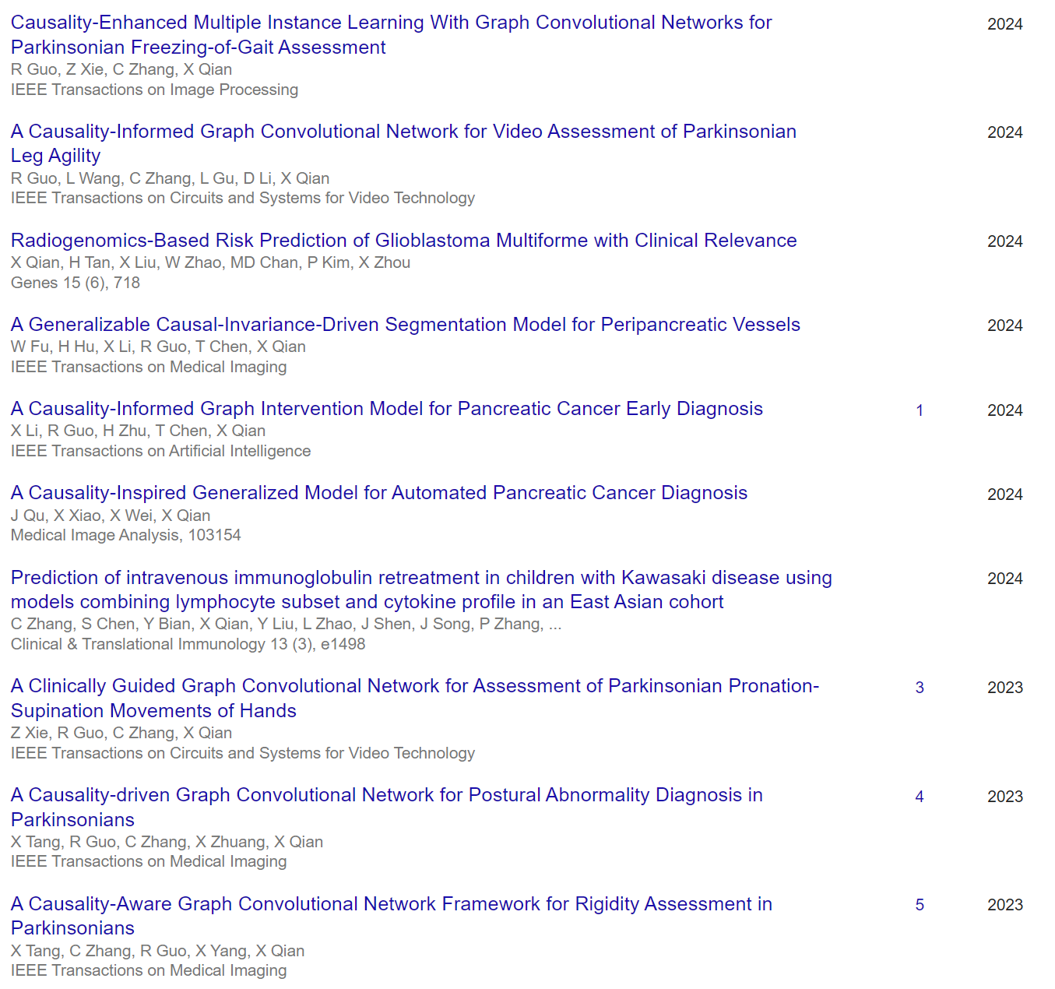
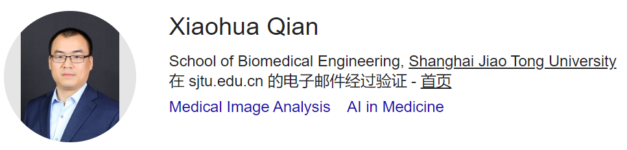
01
Authors
知行合一、经世致用
自强不息 厚德载物
Central South University
Notes:
上海交大 钱晓华
之前：图像（视频）的细粒度分类与预测，医学图像的检测与分割，以及健康大数据挖掘与分析
近两年：构建因果推理模型，和医疗基础（大）模型来解决医疗AI领域的核心挑战。并在此基础上，推动医疗AI系统的真正临床应用与落地，服务大众。
研究课题：
1）胰腺癌临床诊断与治疗全过程的影像智能算法体系研究，包括胰腺癌筛查与早期诊断，胰腺癌检测与分割，胰腺癌淋巴转移/良恶性的分析和预测，以及胰腺癌手术可切除性分析等。
2）运动功能视频评估的核心算法体系研究（例如，帕金森病运动迟缓、震颤、僵直、站立平衡和步态等）的自动检测与分析，以及在临床诊断与评估。
1、利用图卷积网络进行因果关系增强多实例学习，用于帕金森症步态冻结评估
2、用于帕金森病腿部敏捷性视频评估的因果关系信息图卷积网络
4、一种可推广的因果不变性驱动的胰周血管分割模型
5、基于因果关系的胰腺癌早期诊断干预模型
6、受因果关系启发的胰腺癌自动诊断通用模型
9、因果关系驱动的图卷积网络用于帕金森患者姿势异常诊断
10、用于帕金森患者僵硬性评估的因果关系感知图卷积网络框架

Slide 3
02
Introduction
（1）问题
胰腺癌的治疗依赖于手术切除，而手术能否进行，取决于肿瘤是否侵犯了重要的胰周血管（肠系膜上动脉 （SMA）、腹腔动脉 （CA） 和部分门静脉系统 （PPVS））。因此，准确分割这些血管是确保手术可行性的关键。
Dima：3D U-Net for binary segmentation of peripancreatic arteries
Mahmoudi：2D hybrid attention model to segment the SMA and the superior mesenteric vein (SMV)
Yao：self-supervised learning algorithm to segment pancreatic tumors and peripancreatic vessels.
they were all based on a single-center dataset, and hence their generalizability on unseen data from other centers remains unknown. Therefore, the clinical feasibility of these studies should still be verified.
核心问题是如何提高胰周血管分割方法的泛化能力
知行合一、经世致用
自强不息 厚德载物
Central South University
Notes:
但是要将这些方法应用于临床的话，就会出现一个问题：这些方法是在单一中心的数据上训练的，导致它们在未见过的不同中心数据上泛化能力不足。所以这篇论文的核心问题1111111，即在多中心数据环境下也能有很好的分割效果。

Slide 4
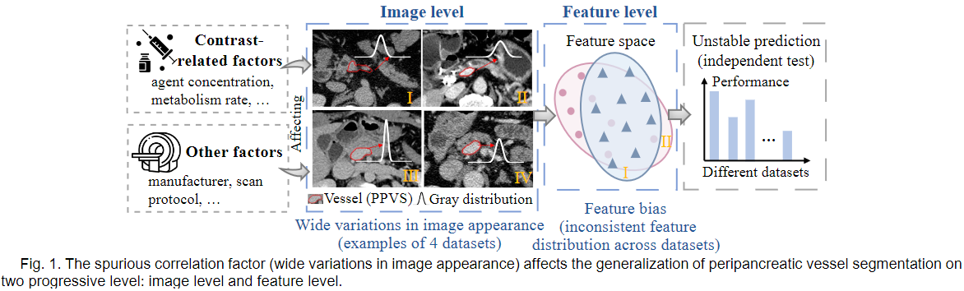
02
Introduction
（2）问题分析
图像级别：外观差异归因于
1.对比度相关因素（可以定义）：如造影剂代谢速度，直接影响外观，包括血管的亮度。
2.其他因素（缺少明确定义）：采集参数、制造商、扫描协议等。
削弱模型捕获关键因果信息的能力，导致特征表示不稳定。
特征级别：不稳定的特征表示会导致不同医疗中心之间的特征分布不一致，即特征偏差。这种偏差会干扰模型预测并导致泛化性能下降。
知行合一、经世致用
自强不息 厚德载物
Central South University
Notes:
那要解决这个问题，就要先分析他，作者认为这种限制只要是因为一个事实：深度学习模型挖掘了输入和输出之间的任何相关性，无论这些相关性是因果相关性（与血管相关的特征，血管的形状、位置）还是虚假相关性（主要是与图像外观有关的特征）。因为多中心数据图像外观的巨大变化，所以这里的虚假相关性就主要是与图像外观有关的特征。外观根据是否可以定义进一步还可以分为两部分：

Slide 5
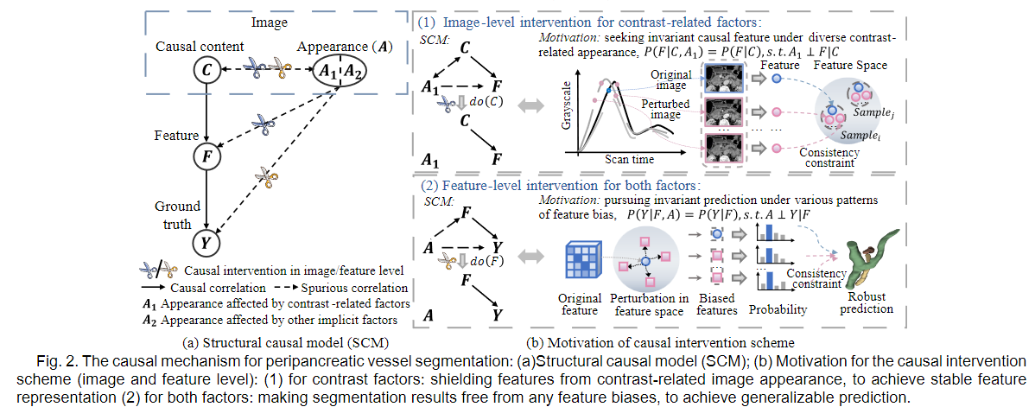
02
Introduction
（3）结构因果模型
知行合一、经世致用
自强不息 厚德载物
Central South University
Notes:
接下来我们基于上面的分析用一个因果图来进行理论建模：首先图像由两个不相交的部分组成，一个是因果内容C，一个外观A，A可以再细分为上面分析的两部分。
但是注意，这里的不相交的两部分指的是在物理上是图像的不同部分，但是比如在使用对比剂后，血管（C）会变得更加清晰，而图像的整体亮度或对比度（A）也会随着对比剂的浓度、代谢速率发生变化。因此，A 和 C 可能会由于共同的生理变化（如对比剂注射时间或剂量）而表现出统计上的关联，所以他们之间有一段虚线表示这种伪相关性。
而理想的因果路径则是从C到F再到真实值，但是，现在由于C同时影响A和F，可以将其看做一个混杂变量，就会导致虽然A和F之间没有直接的因果关系，但由于混杂效应的存在，A和F之间出现了一条“后门路径” 。通过这条后门路径，A可以影响F，使其在统计上表现出相关性，所以他们之间也有一段虚线表示这种伪相关性。同理，C、F作为混杂因子，导致A、Y之间出现伪相关性。
那么作者的motivation其实就很明显了，那就是去掉这些伪相关性。
首先根据因果不变性学习理论：假设因果相关性在不同分布中不受影响。
所以在图像层面，最直观的影响因素而且是可以定义的那就是对比度，所以作者提出了一种对比度驱动的图像干预策略:通过生成具有各种对比度相关外观的图像并寻求不变的因果特征来去掉A1和CF之间的伪相关性；在特征层面类似的提出一种特征干预策略:模拟不同中心的各种特征偏差模式然后追求不变的预测，来去掉A和FY之间的伪相关性。最终提升模型在不同数据集上的稳定性和表现。

Slide 6
04
Methodology
（4）图像级别
提出了一种对比度驱动的图像干预策略:通过生成具有各种对比度相关外观的图像并寻求不变的因果特征。
怎么生成？
怎么寻求？
知行合一、经世致用
自强不息 厚德载物
Central South University

Slide 7
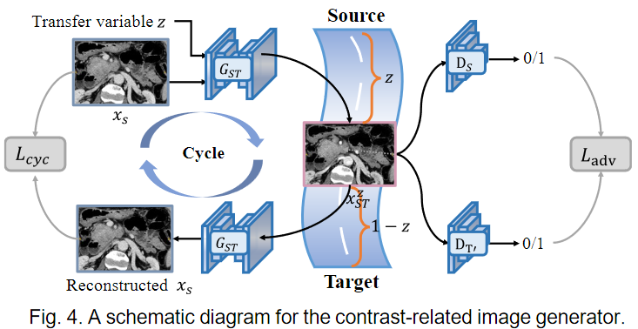
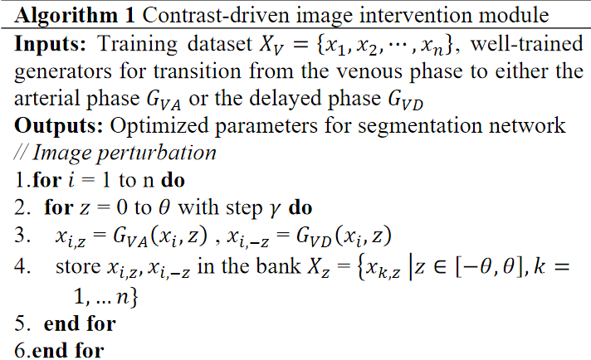
04
Methodology
（4）图像级别 — 生成
CycleGAN 的一个变体：DLOW旨在学习与对比度相关的图像外观变化模式
(参考文献36)
知行合一、经世致用
自强不息 厚德载物
Central South University
Notes:
从而生成具有各种对比度相关外观的图像
而这个实验中对比剂注射后：动脉期（Arterial Phase）---》静脉期（Venous Phase）---》延迟期（Delayed Phase），这个过程造影剂会增强的不同器官或组织，所以图像的对比度就会随着造影剂代谢的生化规律而变化，那就可以用这个模型来做。
这里是输入一张静脉期的图像，\theta限制传输的静脉期图像的外观的上限（从而防止干扰模型训练）
GVA：静脉期到动脉期之间的图像
GVD：静脉期到延迟期之间的图像

Slide 8
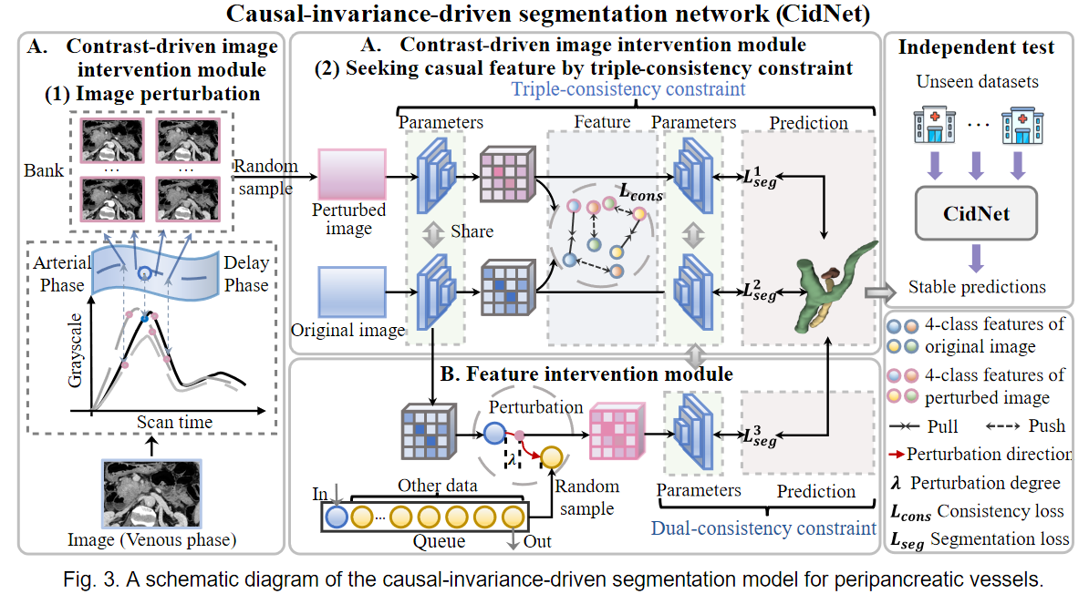
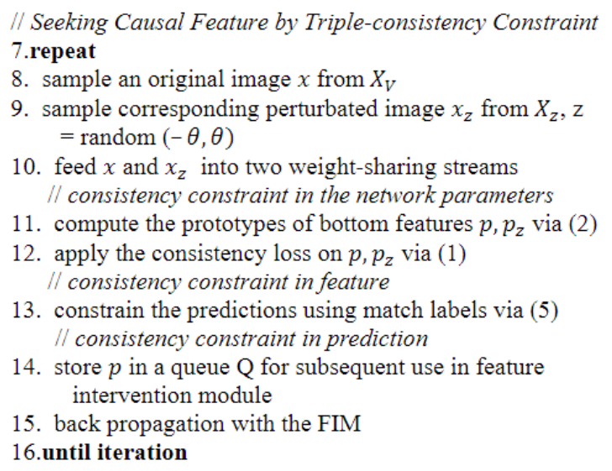
04
Methodology
（4）图像级别 — 寻求
三重一致性约束（网络参数、特征和预测）来消除对比度相关外观对捕获关键因果信息的干扰。
知行合一、经世致用
自强不息 厚德载物
Central South University
Notes:
这里是采用的在网络参数、特征和预测三个方面采用三重一致性约束来消除对比度相关外观对捕获关键因果信息的干扰。
对于分割，他们采用 3D U-Net 的变体作为主干 [40]：DODNet

Slide 9
04
Methodology
（4）图像级别 — 寻求
网络参数一致性约束：扰动图像及其相应的原图像分别喂给两个共享权重流
通过参数更新路径的一致性，模型在训练过程中不容易被表观特征（如对比度或噪声变化）所影响，因为这些特征会在不同的流中产生不同的表现，而共享的权重则强制模型无法针对这些不同的表现进行微调，而是使得模型只能通过调整权重来寻找那些在所有输入中都有效的特征，这些特征往往与任务目标（如目标结构的形状、边界等）直接相关。
知行合一、经世致用
自强不息 厚德载物
Central South University
Notes:
因为表观特征（如对比度或噪声变化）在不同的流中产生不同的表现，而

Slide 10
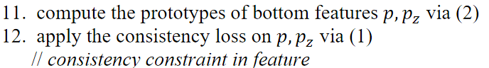
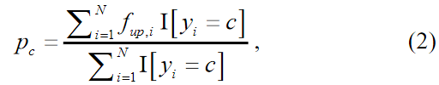
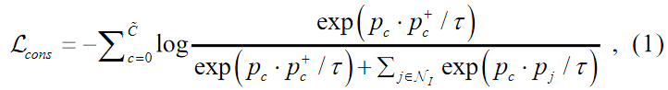
04
Methodology
（4）图像级别 — 寻求
特征一致性约束：通过原型对比对底部特征施加一致性损失
知行合一、经世致用
自强不息 厚德载物
Central South University
Notes:
那么首先我们需要通过掩膜平均池化(masked-average pooling)，即公式（2）来提取一个类的原型特征，在这个公式中，PC表示第C类的原型特征，fupi代表上采样后的特征，表示恢复到原始尺寸的特征图中的第 i个像素的特征向量，N代表体素总数，I是一个指示函数，当样本i的标签yi属于类别c时就为1，否则为0.最终通过特征加权求和再归一化得到类别C的平均特征。
接下来通过原型对比对底部特征施加一致性损失，即公式（1），分子中用向量内积来衡量类别c的原型特征和干预条件下的同类原型之间的相似性，越相似这个值就越大，分母的第二部分时衡量类别C的原型特征和其他类别特征的相似性，最终通过对这种相似比率取负对数、最小化一致性损失来使模型学会让同类原型相似性更高，而与其他类的特征相似性越低。也就是图中
底层特征：
是指模型在处理图像时最初提取的特征，这些特征包含了图像的基本信息，例如形状、边界、纹理等。
底部特征会被上采样以恢复到与输入图像相同的分辨率，并用于生成特征原型。通过聚合这些低层次特征，模型可以更好地捕捉类别的典型模式。
τ:
用于缩放特征之间的相似性得分。具体来说，特征向量之间的点积（如 pc​⋅pc+​）通过除以 τ 后，再经过 exp() 函数的转换。如果 τ 较小，点积的值会被放大，这意味着模型会更敏感于小的相似性差异；如果 τ 较大，点积的值被压缩，模型对相似性的变化变得不太敏感。
选择 τ 值需要平衡：过小可能导致过拟合，过大可能使模型无法有效学习到特征区分
τ 并不是必须要动态变化的值。大多数情况下，它是一个超参数，通常在训练开始前就设定好，并在整个训练过程中保持不变。
exp():
1、将相似性得分转换为正值
2、增强对相似特征的对比性

Slide 11
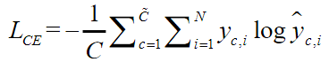
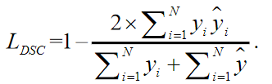
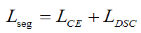
04
Methodology
（4）图像级别 — 寻求
预测一致性约束：通过交叉熵损失和dice损失使两个图像的有相似的预测分割结果
知行合一、经世致用
自强不息 厚德载物
Central South University

Slide 12
04
Methodology
（5）特征级别
提出了一种特征干预策略:模拟不同中心的各种特征偏差模式以追求不变的预测。
怎么模拟？
怎么追求？
知行合一、经世致用
自强不息 厚德载物
Central South University

Slide 13
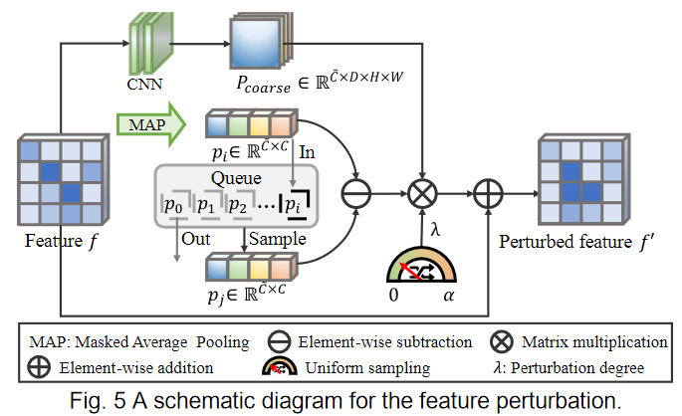
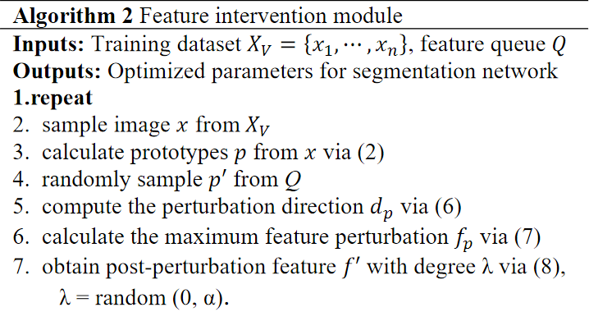
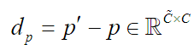
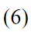
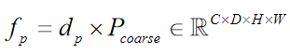
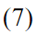
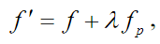
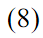
04
Methodology
（5）特征级别 — 模拟
在分割特征空间中不同数据的特征分布之间生成中间特征来模拟各种有偏差的特征
知行合一、经世致用
自强不息 厚德载物
Central South University
Notes:
那么首先我们来看这张图，这里的特征f时当前处理图像的底部特征，这里的Q队列存储的是之前图像的原型特征。
那么第一步，我们一样的掩膜平均池化来计算得到f的原型
然后公式6：
1、与Q中不同图像的不同原型特征之间逐元素相减计算得到特征扰动方向，公式（6）
p来自当前处理的图像原型，p’来自之前处理的图像原型，所以p和p‘可能是不同图像的同一类别的特征原型，也可能是不同图像的不同类别的特征原型。这样FIM 模块模拟了数据集中存在的各种偏差，无论是同类别的偏差还是跨类别的特征差异。
接下来，通过公式7：
2、将特征扰动方向和概率图进行矩阵乘法得到最大特征扰动。
这里我的理解是这样的：
每个像素都有对应的概率，表示它属于某个类别的可能性。
特征扰动方向告诉我们不同图像的类别特征之间的差异，代表不同类别的特征在不同图像中是如何变化的。
通过矩阵乘法,，每个像素在某个特定类别的方向上会产生多大变化，就取决于它属于该类别的可能性。
举例：假设一个像素是血管的概率时0.8，是器官的概率时0.2，那特征扰动方向会告诉我们，假如这个像素是血管，那么他会向一个特定的方向移动，比如【1.0】，假如这个像素是器官，那么他会向另一个特定的方向移动，比如【0.1】，那么通过矩阵乘法，我们就会确定这个像素的实际变化方向是【0.8.0.2】
那么当模型能够识别出在当前特征扰动方向上，哪些类别的特征最容易受到扰动。最终得到的结果是当前环境下特征发生最大变化的情况。这有助于模型在训练时学会抵抗这些最大的偏差，从而提升其在不同数据集上的鲁棒性和泛化能力。
最后，就是通过公式8：
3、对底部特征应用 λ 度的随机扰动来模拟特征偏差。这个fai是从0到arfa之间随机取得，为保证模型训练稳定，扰动度参数λ在开始时应较小，也就是这个arfa要在训练过程中逐渐变大。

Slide 14
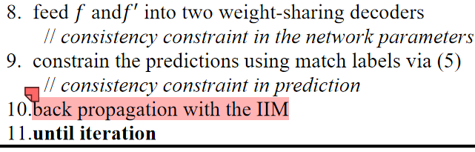
04
Methodology
（5）图像级别 — 追求
两重一致性约束（网络参数和预测）来提高针对有偏差特征的预测的鲁棒性
知行合一、经世致用
自强不息 厚德载物
Central South University
Notes:
扰动的特征f'被送到权重共享解码器作为模型的第三个流用于后续预测。

Slide 15
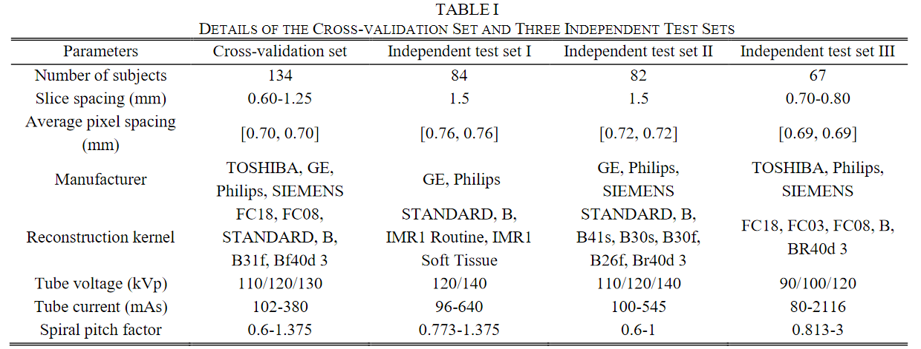
05
Experiments
（6）实验设置—数据集
知行合一、经世致用
自强不息 厚德载物
Central South University
Notes:
作者使用了来自四个不同医学中心的CT影像数据，总共包含367例患者的影像数据：
交叉验证集：来自上海交通大学医学院附属仁济医院，用于模型训练，包含134例数据。该数据集由经验丰富的放射科医生进行了标注。
三个独立测试集（独立测试以检查分割的通用性）：
测试集I：来自上海交通大学医学院附属瑞金医院，包含84例数据。
测试集II：来自江苏省医院，包含82例数据。
测试集III：来自中山大学附属第一医院，包含67例数据。
这些数据集的详细参数信息也被记录下来，包括像素间距、重建内核、管电压、螺旋节距等。
不同中心的数据差异较大，有助于验证模型的泛化能力。

Slide 16
05
Experiments
（6）实验设置—评价指标
评估分割结果：
DSC（Dice相似系数）：衡量预测分割和真实标签之间的重叠。
ASD（平均对称表面距离）：测量分割结果与真实表面的平均距离。
HD（Hausdorff距离）：用于度量分割结果与真实标签之间的最大距离，反映了分割的最坏情况。
从管状结构的角度评估性能：
MSD（平均骨架距离）、SR（骨架召回率）、SP（骨架精度）：用于评估血管这种管状结构的拓扑完整性，确保模型不仅能够分割血管，还能保持血管的连通性。
知行合一、经世致用
自强不息 厚德载物
Central South University

Slide 17
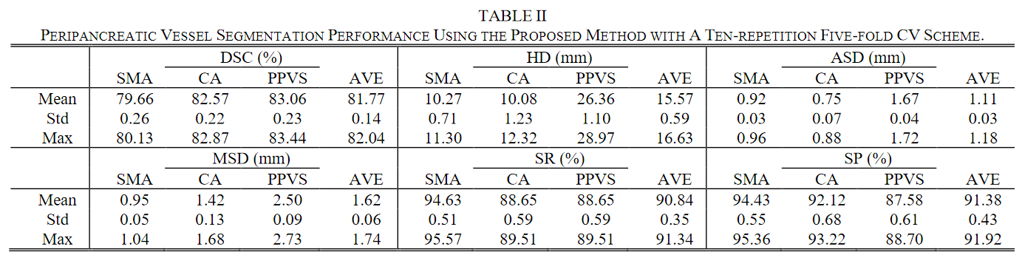
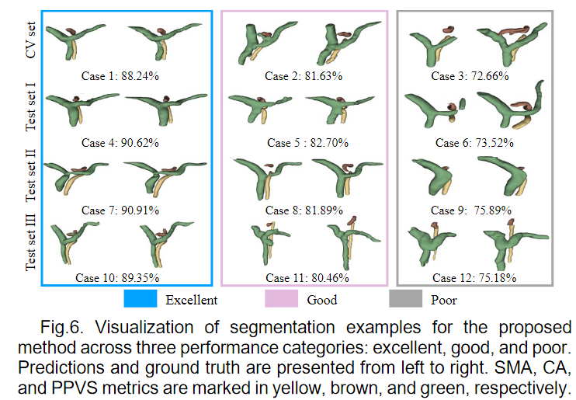
05
Experiments
（7）实验结果—模型的分割性能
十次重复的五折交叉验证方案
知行合一、经世致用
自强不息 厚德载物
Central South University
Notes:
在不同的分割性能水平上，我们的方法始终保持出色的血管连接性和完整性。
定量和定性结果均表明，该模型具有良好的分割性能，能够有效保留血管拓扑结构。
此外，十次重复中平均值的小波动表明了所提出模型的可靠性。
使用所提出的方法和十次重复五倍 CV 方案的胰周血管分割性能。
所提出的方法在三个性能类别中的分割示例的可视化：优秀、良好和差。预测和真实情况从左到右呈现。 SMA、CA 和 PPVS 指标分别标记为黄色、棕色和绿色。

Slide 18
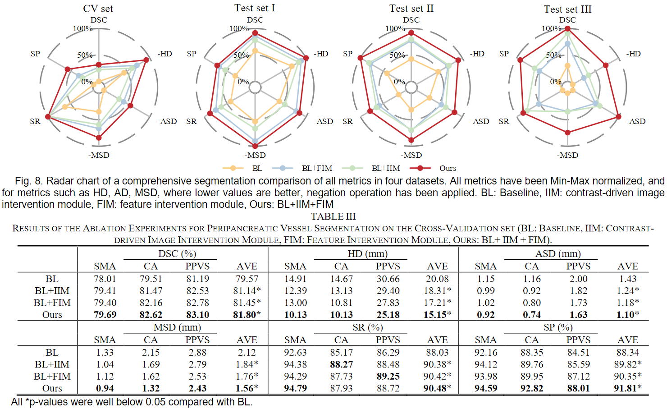
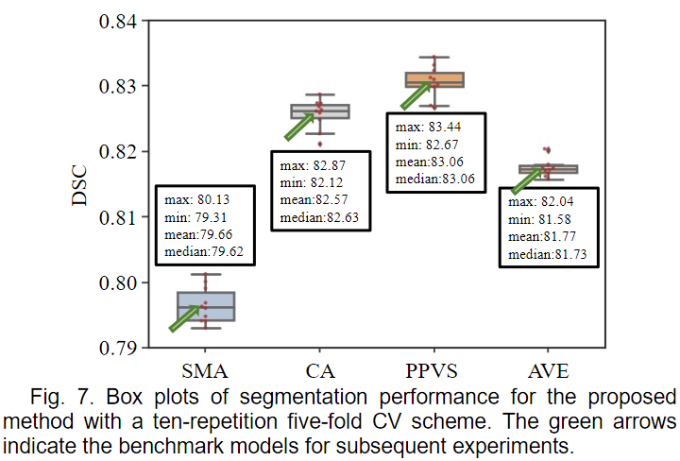
05
Experiments
（7）实验结果—消融实验
知行合一、经世致用
自强不息 厚德载物
Central South University
Notes:
基准模型是十次实验得到结果的中间值
采用十次重复五重 CV 方案的所提出方法的分割性能箱线图。绿色箭头表示后续实验的基准模型。

Slide 19
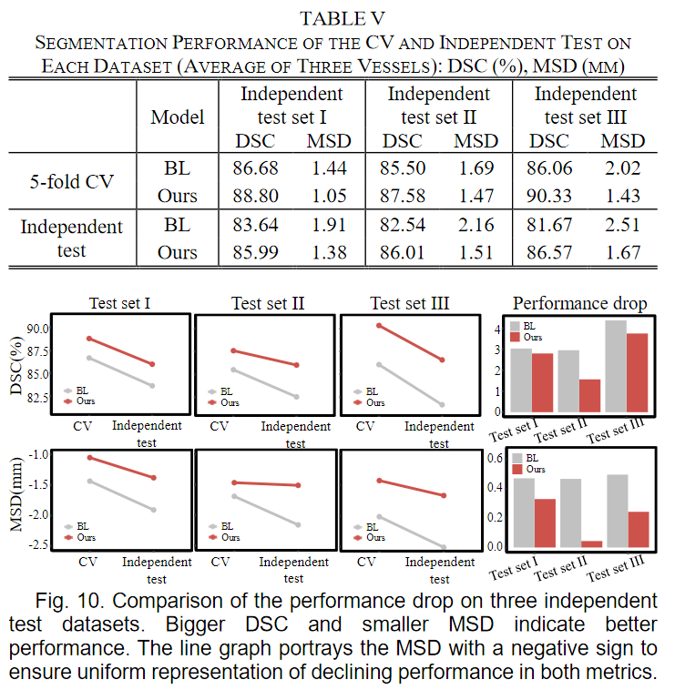
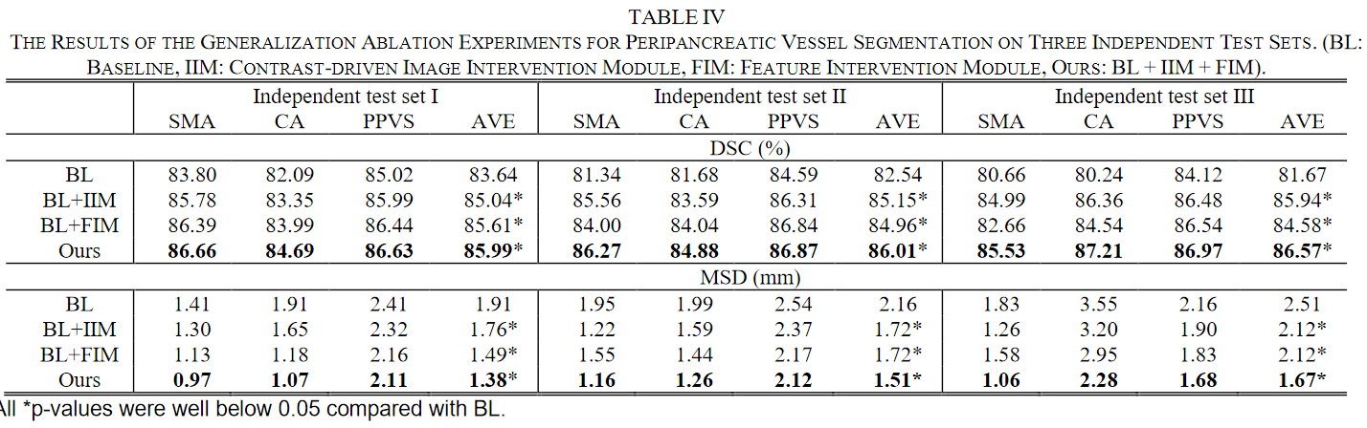
05
Experiments
（7）实验结果—多中心泛化消融实验
知行合一、经世致用
自强不息 厚德载物
Central South University
Notes:
三个独立测试集上胰周血管分割的泛化消融实验的结果。
通过测量从 CV 到独立测试的性能下降来评估通用性。DSC 越大，MSD 越小，表明性能越好。折线图用负号描绘 MSD，以确保两个指标中性能下降的统一表示。

Slide 20
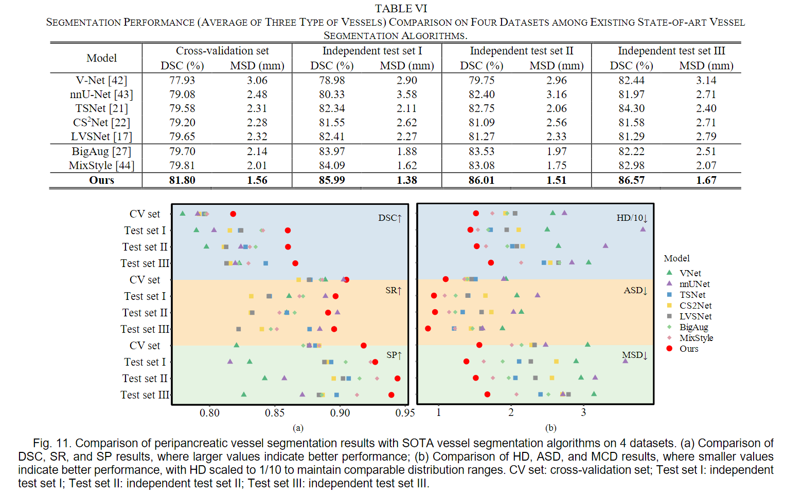
05
Experiments
（8）性能比较—与最先进的血管分割方法的比较
知行合一、经世致用
自强不息 厚德载物
Central South University
Notes:
现有最先进（sota）的血管分割算法的四个数据集的分割性能（三种类型血管的平均值）比较。
其中，V-Net和nnU-Net作为强大的基线模型，凸显了针对特定任务的网络设计的必要性。 TSNet、CS2Net 和 LVSNet 是先进的血管分割方法，体现了两个流行趋势：多尺度特征学习和基于血管几何的方法。
为了全面比较我们模型的泛化能力，我们进一步引入了两种 SOTA 泛化算法，即 BigAug [27] 和 MixStyle [44]。它们是完善的基于增强的泛化方法，涵盖图像级和特征级增强。请注意，由于这两种算法不是专门为血管分割而开发的，因此我们使用我们的骨干网重新实现了它们，以进行公平的比较。

Slide 21
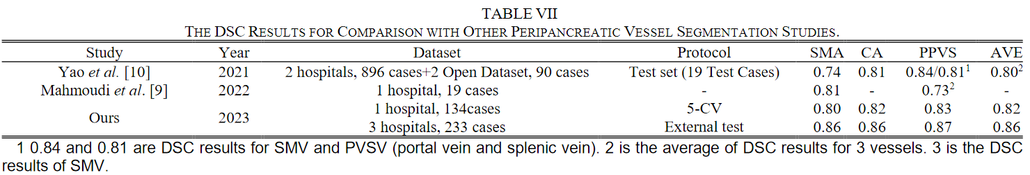
05
Experiments
（8）性能比较—与现有胰周血管分割研究的比较
知行合一、经世致用
自强不息 厚德载物
Central South University
Notes:
由于这些研究使用的数据集不同且血管类别不同，上述比较可能不公平，

Slide 22
05
Conclusion
这篇论文的创新之处在于通过因果学习的理论，系统性地解决了医疗影像分割中跨中心泛化这一难题。通过图像和特征层面的干预，消除了“伪相关性”的干扰，使得模型在不同中心的数据上均能保持良好的性能。
知行合一、经世致用
自强不息 厚德载物
Central South University

Slide 23


感 谢 聆 听
THANKS FOR ALL

